Slide 1

计算机组成原理
第三章 计算机中的运算
“数值的精确度是科学的灵魂”——Wentworth Thompson, 1917
陈志广
chenzhg29@mail.sysu.edu.cn
计算机学院

Slide 2
上节回顾
回顾内容
第二章 指令：计算机的语言
2.5 程序的机器级表示
MIPS汇编语言形式
机器语言的解码(反汇编)
计算机硬件支持的过程
转换和启动一个程序

Slide 3
本章概要
章节介绍
第三章 计算机的算术运算
3.1 基本运算
3.2 加法和减法
3.3 乘法运算
3.4 除法运算
3.5 浮点运算

Slide 4
本节概要
重点内容
第三章 计算机的算术运算
3.1 概述
基本运算
3.2 加法和减法
二进制加法和减法
加法器的设计
基本要求
理解算术运算的基本概念
掌握计算机中的有符号数与无符号数表示，以及加、减法运算

Slide 5
3.1 基本运算
Basic operations of computers
Notes:
《Computer Organization and Design，计算机组成与设计》第三章第1至2节的相关内容

Slide 6
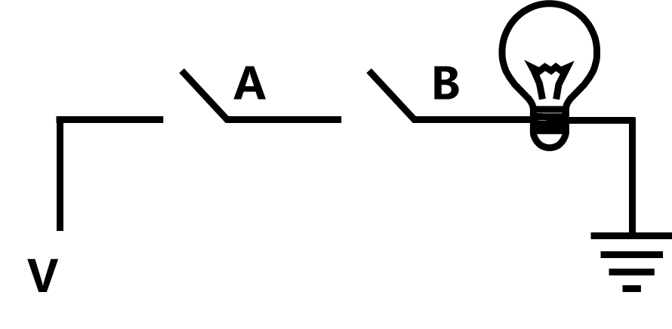
3.1.1 按位运算——按位与
真值表
表 头
A | B | A&B
0 | 0 | 0
0 | 1 | 0
1 | 0 | 0
1 | 1 | 1
输 入
输 出

Slide 7


3.1.1 按位运算——按位与
？
按位与可以实现什么功能呢？
提取二进制数中的指定位
11011001
&
00001111
00001001

Slide 8
3.1.1 按位运算
操 作
将两个二进制数对应位上的数做或运算
C语言中可以用符号“|”表示
按位与
按位或
按位取反
B
按位异或
A
V

Slide 9
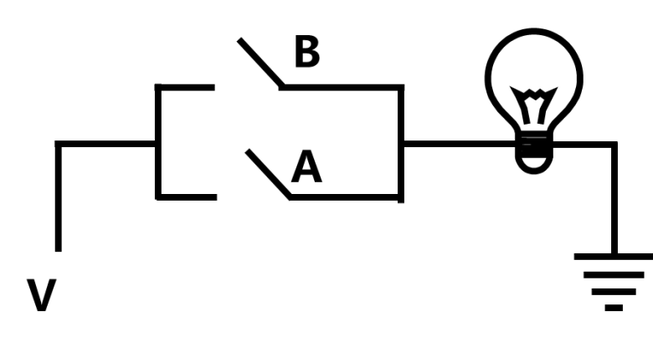
3.1.1 按位运算——按位或
真值表
A | B | A|B
0 | 0 | 0
0 | 1 | 1
1 | 0 | 1
1 | 1 | 1

Slide 10
3.1.1 按位运算——按位或
？
按位或可以实现什么功能呢
特定位上的无条件赋值
11011000
|
00000001
11011001

Slide 11
3.1.1 按位运算
操 作
将二进制数中的0变为1，将1变为0
C语言中可以用符号“~”表示
按位与
按位或
按位取反
A
按位异或
V

Slide 12
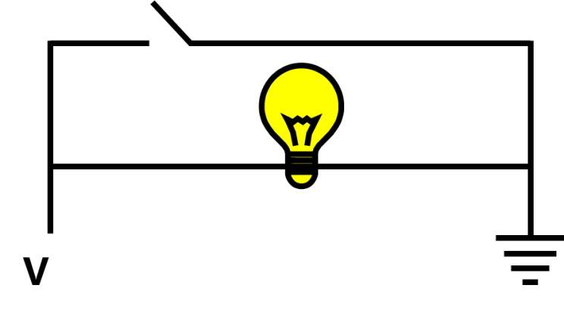
3.1.1 按位运算——按位取反
真值表
A | ~A
0 | 1
1 | 0

Slide 13
3.1.1 按位运算
操 作
将二进制数中对应位执行异或操作
C语言中可以用符号“^”表示
按位与
按位或
按位取反
A
B
按位异或
V

Slide 14
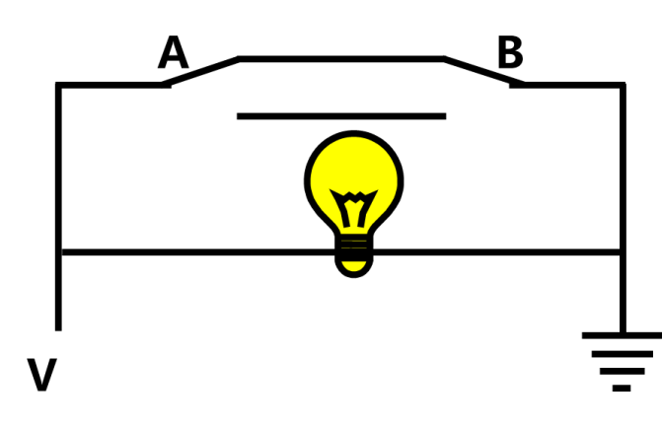
3.1.1 按位运算——按位异或
真值表
A | B | A^B
0 | 0 | 0
0 | 1 | 1
1 | 0 | 1
1 | 1 | 0

Slide 15
3.1.1 按位运算——按位异或
？
按位异或可以实现什么功能呢
数据处理中“比较”和“选位置反”操作
11011000
 | 10100101 | A的始值
⊕ | 11001100 | B值
 | 01101001 | A←A⊕B
^
11011000
00000000

Slide 16
C程序中涉及的基本运算
按位运算
操作
按位或：“|”
按位与：“&”
按位取反：“~”
按位异或：“^”
用途
对一个位串实现“掩码”(mask)操作或相应的其他处理
主要用于对多媒体数据或控制信息进行处理

Slide 17
C程序中涉及的基本运算
按位运算
按位或：“|”
按位与：“&”
按位取反：“~”
按位异或：“^”
例：如何从一个16位采样数据Y中提取高字节部分，并使低字节为0？
解：可用“&”实现“掩码”操作：Y & 0xFF00
如：当Y=0x2C0B时，通过掩码操作得到结果为：0x2C00

Slide 18
3.1.2 逻辑运算
X>5
真 假
1 0

Slide 19
3.1.2 逻辑运算
操 作
对两个表达式的真值执行”与”操作
C语言中可以用符号“&&”表示
逻辑与
逻辑或
逻辑非
(X<=6)&& (X>=4)
0
4
6

Slide 20
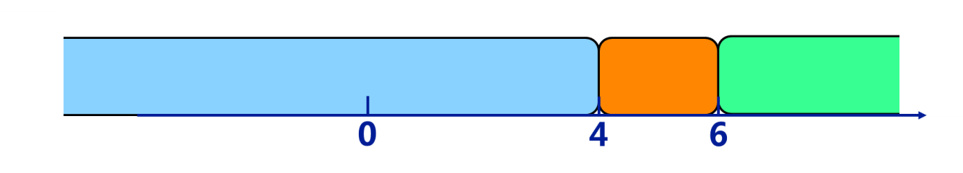
3.1.2 逻辑运算——逻辑与
真值表
X>=4 | X<=6 | (X>=4)&&(X<=6)
0 | 0 | 0
0 | 1 | 0
1 | 0 | 0
1 | 1 | 1

Slide 21
3.1.2 逻辑运算
操 作
对两个表达式的真值执行或操作
C语言中可以用符号“||”表示
逻辑与
逻辑或
逻辑非
(X<4)||(X>6)
0
4
6

Slide 22
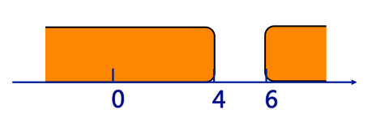
3.1.2 逻辑运算——逻辑或
真值表
X<4 | X>6 | (X<4)||(X>6)
0 | 0 | 0
0 | 1 | 1
1 | 0 | 1
1 | 1 | 1

Slide 23
3.1.2 逻辑运算
操 作
对表达式的真值进行取反
C语言中可以用符号“!”表示
逻辑与
逻辑或
逻辑非
!
(X>6)
0
4
6

Slide 24
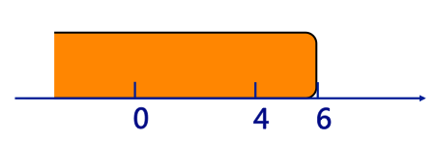
3.1.2 逻辑运算——逻辑非
真值表
X>6 | ！(X>6)
0 | 1
1 | 0
“非真即假，非假即真”

Slide 25
小练习
位运算与逻辑运算的区别是什么？______（多选）
A. 位运算针对二进制数，逻辑运算针对表达式的值
B. 位运算的操作数可以是1位～多位，逻辑运算的操作数只有1位
C. 位运算的结果是二进制数，逻辑运算的结果是布尔量--真与假

Slide 26
C程序中涉及的基本运算
逻辑运算
操作
“‖”表示“OR”运算
“&&”表示“AND”运算
例如， if ((x>y) && (i<100)) then ……
“!”表示“NOT”运算
用途
用于关系表达式的运算
例如，if （x>y && i<100）then ……中的“and”运算
与按位运算的差别
符号表示不同：& vs. && ；| vs. ‖； ……
运算过程不同：按位 vs. 整体
结果类型不同：位串 vs. 逻辑值

Slide 27
3.1.3 移位运算
操 作
按指定移动的位数向左移位
C语言中可以用符号“<<”表示
算术左移
逻辑左移
有符号数
无符号数
算术右移
逻辑右移
0 | 1 | 0 | 1 | 1 | 0 | 0 | 0
“末端”触发器
右移时是指最左边那位触发器
左移时是指最右边那位触发器
0
1 | 0 | 1 | 1 | 0 | 0 | 0

Slide 28
3.1.3 移位运算
操 作
按指定移动的位数向左移位
C语言中可以用符号“<<”表示
算术左移
逻辑左移
算术右移
逻辑右移
0 | 1 | 0 | 1 | 1 | 0 | 0 | 0
0
1 | 0 | 1 | 1 | 0 | 0 | 0
移出位咋办？
低位补啥？

Slide 29
3.1.3 移位运算
按指定移动的位数向左移位
C语言中可以用符号“<<”表示
操 作
算术左移
逻辑左移
算术右移
逻辑右移
0 | 1 | 0 | 1 | 1 | 0 | 0 | 0
0
0
1 | 0 | 1 | 1 | 0 | 0 | 0
移出位咋办？
低位补啥？

Slide 30
小练习
利用移位操作，计算机中如何实现乘以8的功能？____________
算术左移3位
算术右移3位

Slide 31
移位操作
操 作
算术左移
按指定移动的位数向左移位
C语言中可以用符号“<<”表示
逻辑左移
算术右移
逻辑右移
逻辑左移
高位移出，低位补0

Slide 32
3.1.3 移位运算
操 作
将有符号数按指定移动的位数向右移位
C语言中可以用符号“>>”表示
算术左移
逻辑左移
算术右移
逻辑右移
1 | 1 | 0 | 1 | 1 | 0 | 0 | 0
移出位咋办？
高位补啥？

Slide 33
3.1.3 移位运算
按指定移动的位数向右移位
C语言中可以用符号“>>”表示
操 作
算术左移
逻辑左移
算术右移
1 | 1 | 0 | 1 | 1 | 0 | 0 | 0
有符号数
逻辑右移
1
0
1 | 1 | 1 | 0 | 1 | 1 | 0 | 0
符号位
移出位咋办？
高位补啥？

Slide 34
3.1.3 移位运算
按指定移动的位数向右移位
C语言中可以用符号“>>”表示
操 作
算术左移
逻辑左移
算术右移
1 | 1 | 0 | 1 | 1 | 0 | 0 | 0
逻辑右移
1
1 | 1 | 1 | 0 | 1 | 1 | 0 | 0
符号位 （补码）
移出位咋办？
高位补啥？
有符号数的算术移位是鸡肋，负数补码不能通过右移作除法，可能通过左移作乘法

Slide 35
3.1.3 移位运算
操 作
按指定移动的位数向右移位
C语言中可以用符号“>>”表示
算术左移
逻辑左移
算术右移
逻辑右移
1 | 1 | 0 | 1 | 1 | 0 | 0 | 0
0
0
1 | 1 | 1 | 0 | 1 | 1 | 0 | 0

Slide 36
3.1.3 移位操作
移位符号是不区分逻辑移位还是算术移位，由x类型确定
操 作
左移：x<<k; 右移： x>>k
无符号数 | 逻辑左（右）移 | 高(低)位移出，低(高)位补0
问题：何时可能发生溢出？如何判断溢出？
若高位移出的是1，则左移时发生溢出！

Slide 37
3.1.3 移位操作
移位符号是不区分逻辑移位还是算术移位，由x类型确定
操 作
左移：x<<k; 右移： x>>k
有符号数 | 算术左移 | 高位移出，低位补0
 | 算术右移 | 低位移出，高位补数符
算术左移溢出判断：若移出的位不等于新的符号位，即：CF ⊕ SF = 1，则溢出
算术右移：可能发生数据丢失
Notes:
算术右移，不存在溢出的问题，当移出的低位不为0时，将发生数据丢失的情况

Slide 38
C程序中涉及的基本运算
移位运算既属算术运算又属逻辑运算
移位类型
移位性质：逻辑移位、算术移位、循环移位
移位数据长度：字节、半字、字、双字、多字
移位位数：1位、2位、多位
用途
提取部分信息
扩大或缩小数值的2、4、8…倍
左移
A寄存器
B寄存器
CF
右移

Slide 39
移位运算举例
补码右移
例：设x= -1011000，则[x]_{补}=10101000，第一位为符号位。现将其真值x右移，再求出其对应补码，列式如下：
不移位 x = -1011000 [x]_{补}= 10101000
右移一位 ½x = -0101100 [½x]_{补}= 11010100
右移二位 ¼x = -0010110 [¼x]_{补}= 11101010
-88,-44,-22
负偶数可以通过移位做除法，负奇数不可以

Slide 40
移位运算举例
补码左移
例：设x= -0010110，则[x]_{补}=11101010 ，第一位为符号位。现将其真值x左移，再求出其对应补码，列式如下：
不移位 x = -0010110 [x]_{补}= 11101010
左移一位 2x = -0101100 [2x]_{补}= 11010100
左移二位 4x = -1011000 [4x]_{补}= 10101000
再左移一位结果如何？
只要不溢出，可以做乘法

Slide 41
C程序中涉及的基本运算
位扩展和位截断运算
用途
强制类型转换时，可能造成数据位被扩展或者被截断
操作
没有专门的操作运算符，根据类型转换前后的数据长短来确定是做位扩展还是位截断操作
短数转为长数—位扩展
无符号数：0扩展，即：前面补“0 ”
有符号整数：符号扩展，即：前面补“数符”
长数转为短数—位截断
强行将一个长数的高位丢弃
可能会发生数据“溢出”或者数据不正确

Slide 42
位扩展和位截断举例
例1：在小端机上输出si、usi、 i、 ui的十进制和十六进制值是什么？
short si = -12345;
unsigned short usi = si;
int i = si;
unsingned int ui = usi ;
si = -12345 CF C7
usi = 53191 CF C7
i = -12345 FF FF CF C7
ui = 53191 00 00 CF C7
Notes:
数据语义上的高位截断，与大小端方式无关。

Slide 43
位扩展和位截断举例
例2：在小端机上执行下列代码后，i和j是否相等？
int i = 53191;
short si = (short)i;
int j = si;
思考题：大端机结果如何？
i = 53191 00 00 CF C7
si = -12345 CF C7
j = -12345 FF FF CF C7
大端存储读出si=00 00
不相等！对i截断时发生“溢出”，即 53191截断为16位数时，无法正确表示

Slide 44
有符号数与无符号数
有符号数与无符号数的区别
算术运算类指令的执行结果不同
数据加入寄存器的内容不同
有符号数加入寄存器(load byte，lb)时，需要用符号位填满寄存器左侧中多余的位——符号扩展
无符号数加入寄存器(load byte unsigned，lbu)时，只需将寄存器左侧剩余的位置全部填上0即可——零扩展
例：将16位二进制数－2_{ten}转换成32位的二进制数。
16位：1111111111111110_{two}
32位：11111111111111111111111111111110_{two}

Slide 45
3.2 加法和减法
Addition and Subtraction

Slide 46
从十进制加法谈起
十进制加法，例：
加法表
245
0 | 0
1 | 1 | 2
2 | 2 | 3 | 4
3 | 3 | 4 | 5 | 6
4 | 4 | 5 | 6 | 7 | 8
5 | 5 | 6 | 7 | 8 | 9 | 10
6 | 6 | 7 | 8 | 9 | 10 | 11 | 12
7 | 7 | 8 | 9 | 10 | 11 | 12 | 13 | 14
8 | 8 | 9 | 10 | 11 | 12 | 13 | 14 | 15 | 16
9 | 9 | 10 | 11 | 12 | 13 | 14 | 15 | 16 | 17 | 18
+ | 0 | 1 | 2 | 3 | 4 | 5 | 6 | 7 | 8 | 9
+
673
918

Slide 47
从十进制加法谈起
0 | 0
1 | 1 | 2
2 | 2 | 3 | 4
3 | 3 | 4 | 5 | 6
4 | 4 | 5 | 6 | 7 | 8
5 | 5 | 6 | 7 | 8 | 9 | 0
6 | 6 | 7 | 8 | 9 | 0 | 1 | 2
7 | 7 | 8 | 9 | 0 | 1 | 2 | 3 | 4
8 | 8 | 9 | 0 | 1 | 2 | 3 | 4 | 5 | 6
9 | 9 | 0 | 1 | 2 | 3 | 4 | 5 | 6 | 7 | 8
+ | 0 | 1 | 2 | 3 | 4 | 5 | 6 | 7 | 8 | 9
加法位表
十进制加法，例：
加法表
加法位表
进位位表
0 | 0
1 | 0 | 0
2 | 0 | 0 | 0
3 | 0 | 0 | 0 | 0
4 | 0 | 0 | 0 | 0 | 0
5 | 0 | 0 | 0 | 0 | 0 | 1
6 | 0 | 0 | 0 | 0 | 1 | 1 | 1
7 | 0 | 0 | 0 | 1 | 1 | 1 | 1 | 1
8 | 0 | 0 | 1 | 1 | 1 | 1 | 1 | 1 | 1
9 | 0 | 1 | 1 | 1 | 1 | 1 | 1 | 1 | 1 | 1
+ | 0 | 1 | 2 | 3 | 4 | 5 | 6 | 7 | 8 | 9
245
+
673
进位位表
918
0 | 0
1 | 1 | 2
2 | 2 | 3 | 4
3 | 3 | 4 | 5 | 6
4 | 4 | 5 | 6 | 7 | 8
5 | 5 | 6 | 7 | 8 | 9 | 10
6 | 6 | 7 | 8 | 9 | 10 | 11 | 12
7 | 7 | 8 | 9 | 10 | 11 | 12 | 13 | 14
8 | 8 | 9 | 10 | 11 | 12 | 13 | 14 | 15 | 16
9 | 9 | 10 | 11 | 12 | 13 | 14 | 15 | 16 | 17 | 18
+ | 0 | 1 | 2 | 3 | 4 | 5 | 6 | 7 | 8 | 9

Slide 48
由十进制加法到二进制加法
二进制加法表(真值表)
最简单的二进制加法示例：
0 | 0 | 1
1 | 1 | 0
+ | 0 | 1
加法位表
0 | 00 | 01
1 | 01 | 10
+ | 0 | 1
0 | 0 | 0
1 | 0 | 1
+ | 0 | 1
进位位表
无符号数加法
 | 1 | 0 | 0 | 1 | 0 | 0 | 1 | 0 | 1
+ | 1 | 1 | 0 | 1 | 1 | 0 | 1 | 1 | 0
? | ? | ? | ? | ? | ? | ? | ? | ? | ?
 |  | 0 | 0 | 1 | 0 | 0 | 1 | 0 | 1
 | + | 1 | 0 | 1 | 1 | 0 | 1 | 1 | 0
 |  | 1 | 1 | 0 | 1 | 1 | 0 | 1 | 1
有符号怎么办？

Slide 49
有符号原码加法
同号
异号
 | 1 | 0 | 0 | 1 | 0 | 0 | 1 | 0 | 1
+ | 1 | 1 | 0 | 1 | 1 | 0 | 1 | 1 | 0
? | ? | ? | ? | ? | ? | ? | ? | ? | ?
 | 1 | 0 | 0 | 1 | 0 | 0 | 1 | 0 | 1
+ | 1 | 1 | 0 | 1 | 1 | 0 | 1 | 1 | 0
 | 1 | 1 | 1 | 0 | 1 | 1 | 0 | 1 | 1
2.取同号
1.数值位相加
1.负数取补码
1 | 0 | 0 | 1 | 0 | 0 | 1 | 0 | 1
1.负数取补码
 | 1 | 1 | 1 | 0 | 1 | 1 | 0 | 1 | 1
+ | 0 | 1 | 0 | 1 | 1 | 0 | 1 | 1 | 0
 | 1 | 1 | 0 | 0 | 1 | 0 | 0 | 0 | 1
产生进位
 | 1 | 0 | 0 | 1 | 0 | 0 | 1 | 0 | 1
+ | 0 | 1 | 0 | 1 | 1 | 0 | 1 | 1 | 0
? | ? | ? | ? | ? | ? | ? | ? | ? | ?
0
2.数值位相加
3.结果为正
对于一个负数x，|x| + [x]_{补} = 2^{n+1}
有进位，说明相加的两个数很大，说明负数的绝对值很小，所以结果为正
最高位没有进位怎么办？
Notes:
加起来有进位，说明上面的数很大，正数很大；下面的数也很大，即负数的补码很大，该负数的绝对值很小

Slide 50
有符号原码加法
异号(最高位有进位)
异号(最高位无进位)
 | 1 | 1 | 1 | 0 | 1 | 1 | 0 | 1 | 1
+ | 0 | 1 | 0 | 1 | 1 | 0 | 1 | 1 | 0
 | 0 | 1 | 0 | 0 | 1 | 0 | 0 | 0 | 1
1 | 0 | 0 | 1 | 0 | 0 | 1 | 0 | 1
1.负数取补码
1.负数取补码
1 | 1 | 0 | 1 | 1 | 0 | 1 | 1 | 0
 | 1 | 0 | 1 | 0 | 0 | 1 | 0 | 1 | 0
+ | 0 | 0 | 0 | 1 | 0 | 0 | 1 | 0 | 1
 |  | 0 | 1 | 1 | 0 | 1 | 1 | 1 | 1
 | 1 | 1 | 0 | 0 | 1 | 0 | 0 | 0 | 1
无进位
 | 1 | 1 | 0 | 1 | 1 | 0 | 1 | 1 | 0
+ | 0 | 0 | 0 | 1 | 0 | 0 | 1 | 0 | 1
? | ? | ? | ? | ? | ? | ? | ? | ? | ?
2.数值位相加
3.结果为负
1
4. 取补得到原码
Notes:
这里符号数不直接参与运算，是根据最高数值位的状态推断出来的

Slide 51
原码二进制加法规则
加法规则：符号位和数值部分分别处理
同号：数值位相加，若最高位产生进位，则结果溢出。和的符号取被加数的符号
异号：负数取补码，与正数相加，分二种情况讨论：
最高数值位产生进位，符号位为0，表明加法结果为正，所得数值位正确。
最高数值位没有产生进位，符号位为1，表明加法结果为负，得到的是数值位的补码形式，需对结果求补，得到原码结果

Slide 52
原码二进制加法规则
加法规则：符号位和数值部分分别处理
同号：数值位相加，若最高位产生进位，则结果溢出。和的符号取被加数的符号
异号：负数取补码，与正数相加，分二种情况讨论：
最高数值位产生进位，符号位为0，表明加法结果为正，所得数值位正确。
最高数值位没有产生进位，符号位为1，表明加法结果为负，得到的是数值位的补码形式，需对结果求补，得到原码结果
仅对数值部分进行加减运算，
符号位起判断和控制作用，复杂！
Notes:
补码的本质：保证编码相加和真值相加等效

Slide 53
补码
补码的表示
符号部分同原码
数的最高位为符号位，0表示正数，1表示负数
数字部分与它的符号位有关
对于正数，补码数值部分与原码数值部分相同
对于负数，补码数值部分是将原码数值部分按位取反再加1 ，即在反码数值部分基础上加1
X = + 1101
[ X ]_{原} = 00001101
[ X ]_{补} = 00001101
Y = − 1110
[ Y ]_{原} = 10001110
[ Y ]_{补} = 11110010
对于任意一个负数x，|x| + [x]_{补} = 2^{n+1}

Slide 54
补码加法
补码加法：符号位参与运算
模2意义下，任意两数的补码之和等于该两数之和的补码
[A + B]_{补}＝[A]_{补} + [B]_{补} (mod2)
例1：A= 1011， B= -1110，求[A+B]_{补}
解：[A]_{补}=0 1011，[B]_{补}=1 0010
0 1011
[A+B]_{补}=1 1101 = -3
+
1 0010
1 1101

Slide 55


补码加法
补码加法：符号位参与运算
模2意义下，任意两数的补码之和等于该两数之和的补码
[A + B]_{补}＝[A]_{补} + [B]_{补} (mod2)
证明：
等价于
对于任意的x，无论正负，[x]_{补} = 2^{n+1} + x
[A+B]_{补}= 2^{n+1} + A+B = 2^{n+1} + 2^{n+1} + A+B
= 2^{n+1} + A + 2^{n+1} +B
= [A]_{补}+ [B]_{补}

Slide 56
补码减法
补码表示法可以简化加法运算，并且可以将减法变成加法
模2意义下，两数差的补码等于被减数的补码加上减数的机器负数
[A - B]_{补}＝[A]_{补} + [-B]_{补} (mod2)
例2： A= 1011， B= - 0010， 求[A－B]_{补}
解：[A]_{补}=0 1011， [-B]_{补}=0 0010
0 1011
+
0 0010
[A－B]_{补}=0 1101
0 1101

Slide 57
补码加法器的基本实现
采用补码，加法运算和减法运算使用同一个加法电路，简化了运算器硬件电路的设计
Sub
A
CarryIn
4
Zero
ALU
Result
Sel
4
B
Overflow
0
4
B
Mux
1
4
4
CarryOut
多路选择器？
应该用异或也行
4位补码加/减运算部件

Slide 58
补码示例
补码运算（用5位二进制补码表示数）
A=+1111, B= - 1101, 求A+B
[A+B]_{补}= [A]_{补} + [B]_{补}
[A]_{补}=01111, [B]_{补}=10011,
进位标志位CF=1
溢出标志位OF=0

Slide 59
补码示例
补码运算（用5位二进制补码表示数）
A= -1111, B= - 1101, 求A+B
[A+B]_{补}= [A]_{补} + [B]_{补}
[A]_{补}=10001, [B]_{补}=10011,
进位标志位CF=1
溢出标志位OF=1

Slide 60
溢出问题(overflow)
补码加法
需要考虑溢出问题，即运算结果超出了机器能表示数的范围
A1 = + 1101，B1 = + 1001
A2 = −1011， B2 = − 1100
求A1 + B1 ， A2 + B2
正溢出
[ A₁ ]_{补} + [ B₁ ]_{补} = 01101 + 01001 = 10110
[ A₂ ]_{补} + [ B₂ ]_{补} = 10101 + 10100 = 01001
如何判断是否溢出？
负溢出

Slide 61
溢出问题(overflow)
补码加法
需要考虑溢出问题，即运算结果超出了机器能表示数的范围
同符号数相加或异符号数相减才会溢出

Slide 62
溢出检测
检测方法：
补码中采用两位符号位(变形补码)： [x]_{补}=4＋x (mod 4)(模4补码)
符号位仍然参与运算，结果中的两位符号标示溢出状态
符号位 | 相同 | 01 | 10
状态表示 | 正常 | 正溢出 | 负溢出
Notes:
两个符号位异或为1则发生了溢出，异或为0则正常

Slide 63
溢出检测
检测方法：
补码中采用两位符号位(变形补码)： [x]_{补}=4＋x (mod 4)
符号位仍然参与运算，结果中的两位符号标示溢出状态
符号位 | 相同 | 01 | 10
状态表示 | 正常 | 正溢出 | 负溢出
A= - 1101
B= - 1010
求 [A+B]_{补}
[A]_{补}=11 0011
[B]_{补}=11 0110
A= 1101
B= - 1010
求 [A－B]_{补}
[A]_{补}= 00 1101
[-B]_{补}= 00 1010
11 0011
00 1101
+
11 0110
+
00 1010
10 1001
01 0111
结果为负溢出
结果为正溢出

Slide 64
溢出处理(overflow)
溢出问题，即运算结果超出了机器能表示数的范围
C语言不考虑溢出的异常处理
对于unsigned整型溢出：做模运算
对于signed整型的溢出，C的规范定义是“undefined behavior”
MIPS上的C编译器会选用无符号的算术运算指令(如addu、addiu、subu)
MIPS上的Fortran编译器则会根据操作数的不同类型选用合适的算术运算指令(如add、addi、sub)
Notes:
C语言不对溢出负责，CPU遇到溢出会中断处理

Slide 65
溢出处理(overflow)
MIPS检测到有符号数运算溢出时，产生一个异常（exception/interrupt）
造成溢出的那条指令的地址被存放在一个特定寄存器——异常程序计数器(EPC)
mfc0指令将EPC中的地址复制到某个寄存器($k0/$k1)，用jr指令返回到溢出而中断的代码处
Notes:
65
Mips有k0,k1寄存器用于中断处理

Slide 66
加法器实现
计算机运算部件(ALU)的硬件组织
1位全加器
n位并行加法器
与移位寄存器组合构成乘法器和除法器
定点整数阶码运算器和定点小数尾数运算器组成浮点运算器
与其他寄存器组构成完整的运算部件(ALU)

Slide 67
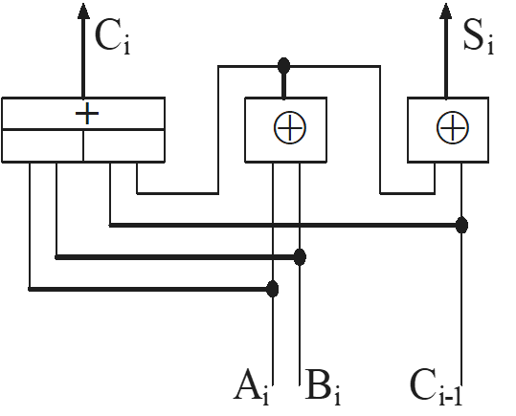
加法器实现
1位全加器
A_{i} | B_{i} | C_{i-1} | S_{i} | C_{i}
0 | 0 | 0 | 0 | 0
0 | 1 | 0 | 1 | 0
1 | 0 | 0 | 1 | 0
1 | 1 | 0 | 0 | 1
0 | 0 | 1 | 1 | 0
0 | 1 | 1 | 0 | 1
1 | 0 | 1 | 0 | 1
1 | 1 | 1 | 1 | 1
S_{i}
全加器符号：
C_{i}
C_{i-1}
FA
S_{i} = A_{i} ⊕ B_{i} ⊕ C_{i-1}
C_{i} = (A_{i}+B_{i})C_{i-1}+A_{i}B_{i}
= (A_{i} ⊕ B_{i})C_{i-1}+A_{i}B_{i}
A_{i} B_{i}
n位加法器如何实现？

Slide 68
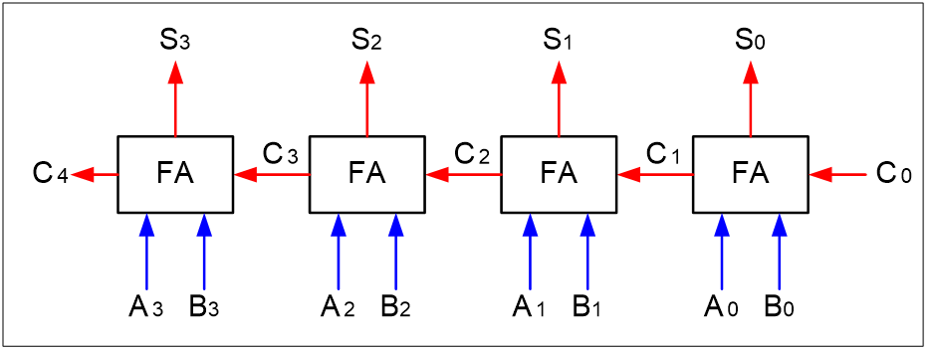
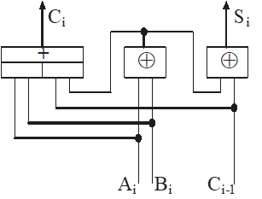
串行进位加法器
n位串行进位加法器：分n步实现，每步只求一位和
缺点
进位按串行方式传递，速度慢
进位延时较长，关键路径延时O(n)
实现复杂度O(n)

Slide 69
并行进位加法器
C_{in} | A_{i} | B_{i} | C_{out}
X | 0 | 0 | 0
C_{in} | 0 | 1 | C_{in}
C_{in} | 1 | 0 | C_{in}
X | 1 | 1 | 1
能否提前
获得进位？
C_{in} | A_{i} | B_{i} | C_{out}
0 | 0 | 0 | 0
0 | 0 | 1 | 0
0 | 1 | 0 | 0
0 | 1 | 1 | 1
1 | 0 | 0 | 0
1 | 0 | 1 | 1
1 | 1 | 0 | 1
1 | 1 | 1 | 1
逻辑合并
如果A_{i}=B_{i}=1， 则C_{out} =1与C_{in}无关
如果A_{i} = B_{i}=0，则C_{out} =0与C_{in}无关
如果A_{i} + B_{i}=1，则C_{out} 与C_{in}相同
C_{i}=A_{i}B_{i}+ (A_{i} + B_{i})C_{i-1}
各进位信号都是独自形成

Slide 70
并行进位(或先行进位)加法器
C_{i}=A_{i}B_{i}+ (A_{i} + B_{i})C_{i-1}
将该递归表达式逐层展开，即可得到并行进位加法器
可以实现大规模完全并行进位吗？

Slide 71
并行进位(或先行进位)加法器
并行加法器⎯ 并行进位加法器
C_{i} = G_{i} + P_{i}C_{i-1}
进位生成函数
进位传递函数
并行进位的特点
同时产生进位
加法延时缩短，关键路径延时O(log n)（时间）
实现相对复杂，复杂度O(n²)(逻辑门的数量)
Notes:
71

Slide 72
并行进位加法器
完全大规模并行进位实现困难
高位的进位形成逻辑涉及输入变量过多，将受到器件扇入系数的限制
位数较多的加法器，常采用分级、分组的进位链结构
分组：组内并行，组间或串或并行(4/8位一组)

Slide 73
分组并行进位加法器
16位加法器
组内并行，组间传递

Slide 74
并行加法器⎯组内并行、组间传递
C₄是第一组产生的组间进位，将其作为第二组的初始进位

Slide 75
并行加法器⎯组内并行、组间传递
= G_{Ⅰ}+P_{Ⅰ}C₀
= G_{II}+P_{II}C₄

Slide 76
分组并行进位加法器
组内并行，组间并行
Notes:
四个组同时计算，需要算两轮，首先各自独立算C4,C8,C12,C16，再根据得到的C4,C8,C12,C16重新算一遍，需要两个时钟周期

Slide 77
并行加法器⎯组内并行、组间并行
第二级：小组间并行进位链
小组间的并行进位链表达式：
C_{I} = G_{I}+P_{I}C₀
C_{II} = G_{II}+P_{II}G_{I}+P_{II}P_{I}C₀
C_{III} = G_{III}+P_{III}G_{II}+P_{III}P_{II}G_{I}+P_{III}P_{II}P_{I}C₀
C_{IV} = G_{IV}+P_{IV}G_{III}+P_{IV}P_{III}G_{II}+P_{IV}P_{III}P_{II}G_{I}
+P_{IV}P_{III}P_{II}P_{I}C₀
组内、组间并行进位链的逻辑形态完全相同
小组间的并行进位和每位进位的关系：
C_{I} = C₄，C_{II} = C_{8，}C_{III} = C_{12，}C_{IV} = C₁₆
G_{II} 、P_{II}：
C_{II} = G_{II}+P_{II}G_{I}+P_{II}P_{I}C₀ = G_{II}+P_{II}C₄ = C₈
G_{II}=G₈+P₈G₇+P₈P₇G₆+P₈P₇P₆G₅
P_{II}=P₈P₇P₆P₅
Notes:
这个不会考，放心

Slide 78
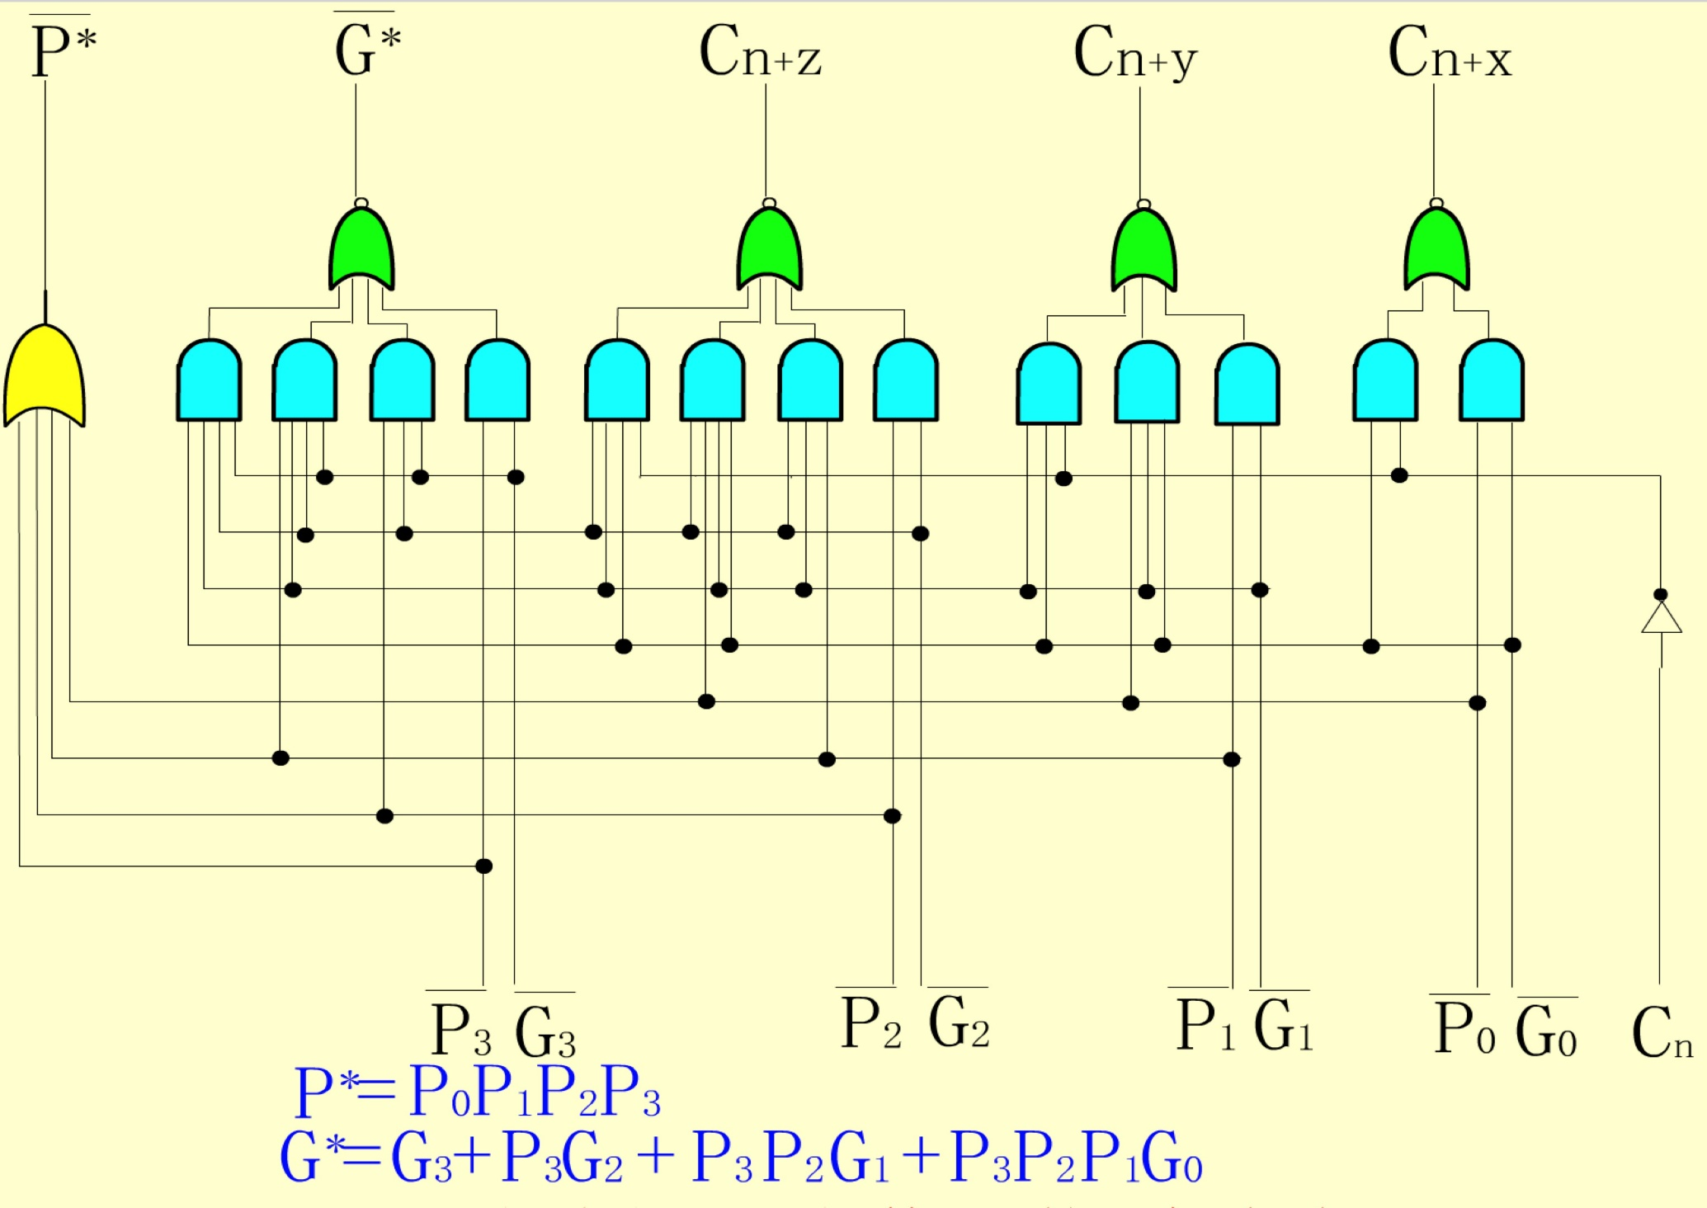
分组并行进位加法器

Slide 79
移码加/减运算
移码用于浮点数的阶码运算
运算时，符号位和数值部分一起处理
运算公式(假定在一个n位ALU中进行加法运算)
[E₁]_{移} + [E₂]_{移} = (2^{n-1} + E₁)+(2^{n-1} + E₂) = 2^{n} + E₁ + E₂
= [E₁ + E₂] _{补} (mod 2^{n})
[E₁]_{移} – [E₂]_{移} = [E₁]_{移} + [–[E₂]_{移}]_{补}= (2^{n-1} + E₁)+(2^{n}–[E₂]_{移} )
= 2^{n-1} + E₁+ 2^{n}–(2^{n-1} + E₂) = 2^{n} + E₁– E₂ = [E₁ – E₂] _{补} (mod 2^{n})
结论：移码的和、差等于和、差的补码！
补码和移码的关系：符号位相反、数值位相同！
Notes:
移码相加减的结果等于其对应补码
重点：补码和移码的关系：符号位相反、数值位相同！

Slide 80
移码加/减运算
运算规则
① 加法：直接将[E₁]_{移} 和 [E₂]_{移}进行模2^{n}相加，对结果符号取反
② 减法：先将减数[E₂]_{移} 求补(各位取反，末位加1)，再与被减数 [E₁]_{移}进行模2^{n}相加，对结果的符号取反
③ 溢出判断：进行模2^{n}相加时，如果两个加数的符号相同，且与和数的符号也相同，则发生溢出

Slide 81
3) 移码加/减运算举例
例1： 用四位移码计算“–7+ (– 6)”和“–3 + 5”的值。
解：[–7]_{移} = 0001， [– 6]_{移}= 0010，[–3]_{移}= 0101，[5]_{移}= 1101
[–7]_{移} + [–6]_{移} = 0001 + 0010 = 0011 (两个加数与结果符号都为0，溢出)
[–3]_{移} + [5]_{移} = 0101 + 1101 = 0010， 符号取反后为 1010，其真值为+2

Slide 82
3) 移码加/减运算举例
例2： 用四位移码计算“–7 – (– 6)”和“–3 – 5”的值。
解：[–7]_{移} = 0001，[– 6]_{移}= 0010，[–3]_{移}= 0101，[5]_{移}= 1101
[–7]_{移} – [–6]_{移} = 0001 + 1110 = 1111， 符号取反后为 0111，其真值为–1
[–3]_{移} – [5]_{移} = 0101 + 0011 = 1000，符号取反后为 0000，其真值为– 8
Notes:
移码运算在用，但是考试不经常考

Slide 83
小结
移位运算
逻辑移位：对无符号数进行，左(右)边补0，低(高)位移出
算术移位：对带符号整数进行，移位前后符号位不变，编码不同，方式不同
循环移位：最左(右)边位移到最低(高)位，其他位左(右)移一位
扩展运算
零扩展：对无符号整数进行高位补0（无符号数）
符号扩展：对补码整数在高位直接补符号位（有符号数）

Slide 84
小结
运算 | 运算规则 | 溢出判断
原码 | 符号与数值单独运算。用于浮点数尾数加/减 加法实行“同号求和，异号求差” 减法实行“异号求和，同号求差” | 同号相加时可能溢出。若最高位产生进位，则结果溢出
补码 | 符号与数值一起运算。用于定点数加/减运算 | 符号位采用两位——变形补码表示 若两符号位相同,结果正常 若符号位为01,表示正溢出 若符号位为10,表示负溢出
移码 | 符号与数值一起运算。用于浮点数阶码加/减 | 进行模2^{n}相加时，如果两个加数的符号相同，且与和数的符号也相同，则发生溢出

Slide 85
运算精度举例
假定变量i 是一个32 位的int 型整数，f 和d 分别为float 型(32 位)和double 型(64位)实数。x、y、z 是float 型(32 位)或double 型(64 位)实数。分析下列各布尔表达式，说明结果是否在任何情况下都是“true”？
1) i == (int) ((double) i)
2) f == (float) ((int) f)
3) f == (float) ((double) f)
4) d == (double) ((float) d)
解： 1) 是。因为double 型比int 型精度高，int 型变量转换为double 时不会有精度损失
2) 不是。因为float 型有小数部分，而int 型没有小数部分，所以把float 型变量转换为int型时，可能会丢失小数部分。

Slide 86
运算精度举例
假定变量i 是一个32 位的int 型整数，f 和d 分别为float 型(32 位)和double 型(64位)实数。x、y、z 是float 型(32 位)或double 型(64 位)实数。分析下列各布尔表达式，说明结果是否在任何情况下都是“true”？
1) i == (int) ((double) i)
2) f == (float) ((int) f)
3) f == (float) ((double) f)
4) d == (double) ((float) d)
解：3) 是。因为double 型比float 型精度高，float 型变量转换为double 时不会有精度损失
4) 不是。因为float 型比double 型有效位数少，所以double 型变量转换为float 时会有精度损失。

Slide 87
练习题
1. 假定在一个8位字长的计算机中运行如下类C程序段：
unsigned int x=134;
unsigned int y=246;
int m=x;
int n=y;
unsigned int z1=x-y;
unsigned int z2=x+y;
int k1=m-n;
int k2=m+n;
若编译时将8个8位寄存器R1～R8分别分配给变量x、y、m、n、z1、z2、k1和k2。请回答下列问题：(提示：带符号整数用补码表示)
执行上述程序段后，寄存器R1、R5和R6的内容分别是什么？(用十六进制表示)
执行上述程序段后，变量m、k1的值分别是多少？(用十进制表示)

Slide 88
练习题
1. 假定在一个8位字长的计算机中运行如下类C程序段：
unsigned int x=134;
unsigned int y=246;
int m=x;
int n=y;
unsigned int z1=x-y;
unsigned int z2=x+y;
int k1=m-n;
int k2=m+n;
若编译时将8个8位寄存器R1～R8分别分配给变量x、y、m、n、
z1、z2、k1和k2。请回答下列问题：(带符号整数用补码表示)
上述程序段涉及带符号整数加/减、无符号整数加/减运算，这四种运算能否利用同一加法器及辅助电路实现？简述理由。
计算机内部如何判断带符号整数加/减运算结果是否发生溢出？上述程序段中，哪些带符号整数运算语句执行结果发生溢出？

Slide 89
定点加法运算举例
解: (1) 执行上述程序段后，寄存器R1、R5和R6的内容分别是：
x=134=10000110B=86H，y=246=11110110B=F6H，R1= 86H
z1=x-y=86H-F6H=10010000B，R5=90H，CF=1
z2=x+y=86H+F6H=1 01111100B，R6=7CH，产生进位，ALU置CF=1。MIPS处理器忽略该错，程序继续执行。
执行执行上述程序段后，变量m、k1的值分别是：
m = 86H = -122
k1 = m-n = 86H-F6H = 10010000B = -112

Slide 90
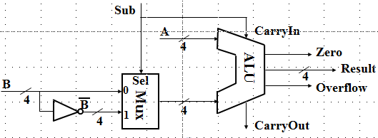
定点加法运算举例
解:
(3) 因为无符号整数加/减运算：A+B或者A-B=A+[-B]_{补}；带符号整数加/减：[A]_{补}+[B]_{补}或[A]_{补}-[B]_{补}=[A]_{补}+[-B]_{补，}故均可用同一加法器及辅助电路实现，如：
计算机内部如何判断带符号整数加/减运算结果是否发生溢出？上述程序段中，带符号整数运算语句执行结果发生溢出的是：
k2=m+n=86H+F6H=1 01111100B，两个负数相加，结果为正数，故带符号整数加溢出，ALU置OF=1。 MIPS处理器报溢出，程序停止运行。

Slide 91



谢 谢！

